Slide 1
স্বাগতম
নবম-দশম শ্রেণি
ব্যবসায় উদ্যোগ অধ্যায়ঃ এক
কাজী তাসলিমা আক্তার
সিনিয়র শিক্ষক
ব্যবসায় শিক্ষা শাখা
ক্যামব্রিয়ান স্কুল এন্ড কলেজ
মিরপুর,ঢাকা

Slide 2
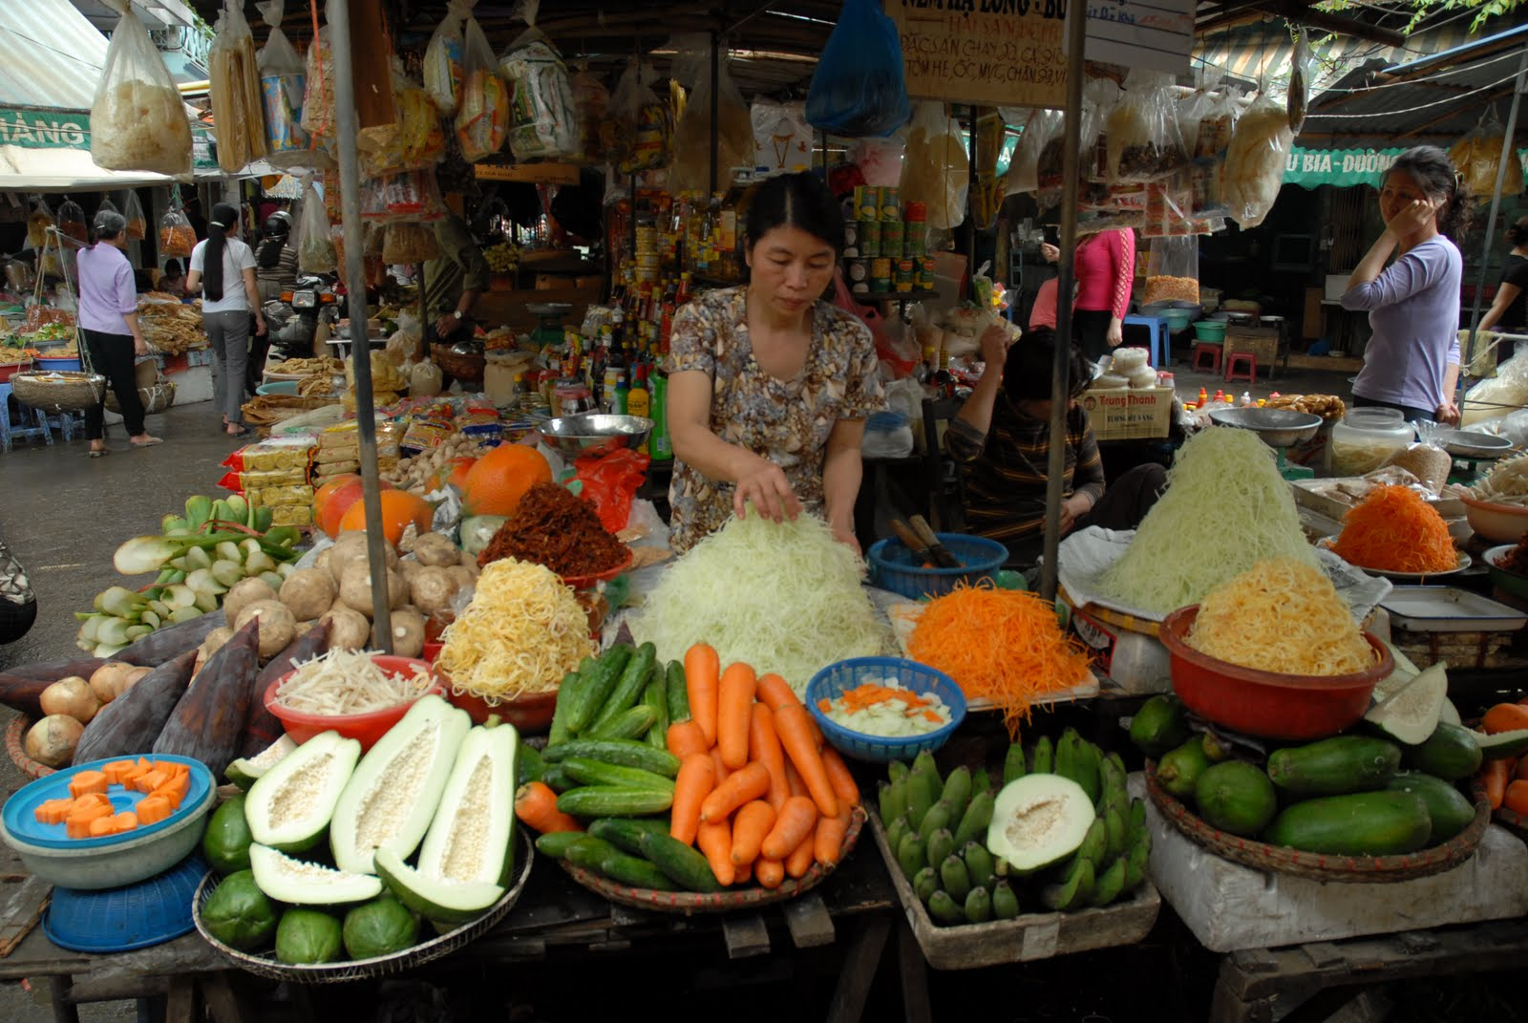

Slide 3


Slide 4
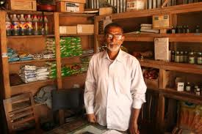

Slide 5
ব্যবসায়পরিচিতি

Slide 6
শিখনফল
এই পাঠ শেষে শিক্ষার্থীরা ...
ব্যবসায় কী তা ব্যাখ্যা করতে পারবে
ব্যবসায়ের প্রকারভেদ বর্ণনা করতে পারবে।

Slide 7
ব্যবসায় কী
সাধারনত মুনাফা অর্জনের লক্ষ্যে পরিচালিত
অর্থনৈতিক কর্মকাণ্ডকে ব্যবসায় বলে।
মুনাফা অর্জনের উদ্দেশ্যে পরিচালিত না সকল অর্থনৈতিক কর্মকাণ্ড ব্যবসা বলে গণ্য হবে না ।

Slide 8
ব্যবসায় এর প্রকারভেদ
শিল্প
ব্যবসায়
প্রত্যক্ষ সেবা
বাণিজ্য

Slide 9
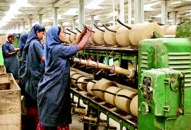
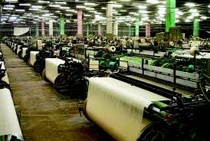
শিল্পঃ
যে প্রকৃয়ায় প্রাকৃতিক সম্পদ আহরণ করে,প্রকৃয়াজাতকরণের মাধ্যমে কাঁচামালকে মানুষের ব্যবহার উপযোগী পণ্যে রূপান্তরিত করার নামই শিল্প ।

Slide 10
শিল্পের প্রকারভেদ
শিল্পকে প্রধাণত পাঁচ ভাগে ভাগ করা যায়ঃ
প্রজনন শিল্প
নিষ্কাশন শিল্প
নির্মাণ শিল্প
সেবামূলক শিল্প
উৎপাদন শিল্প
Notes:
প

Slide 11
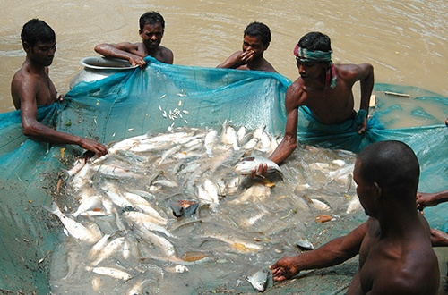
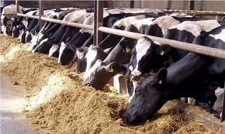
প্রজনন শিল্প

Slide 12
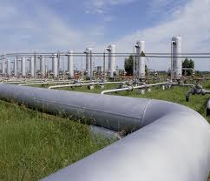
নিষ্কাশন শিল্প

Slide 13
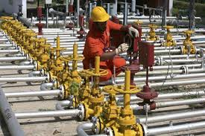
নির্মাণ শিল্প

Slide 14
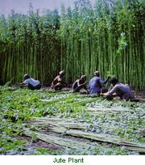

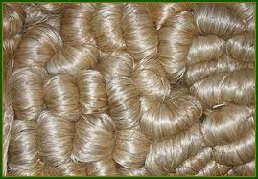
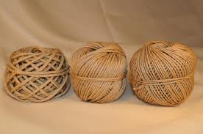
উৎপাদন

Slide 15
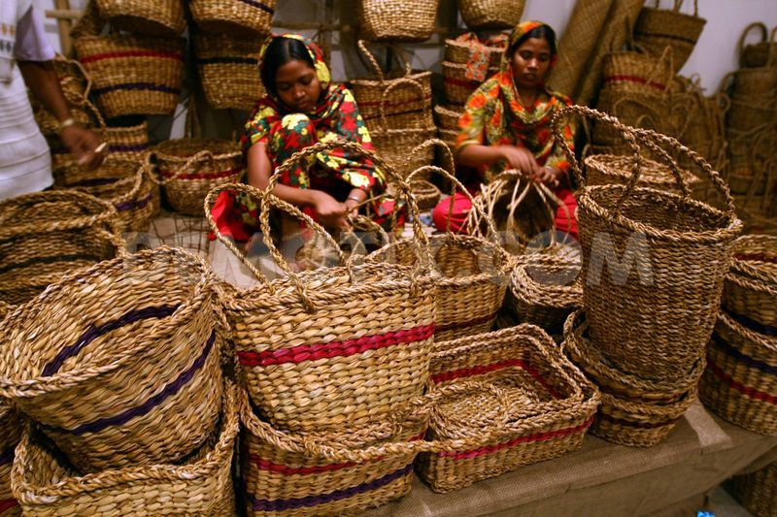

Slide 16
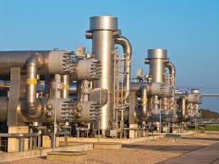

গ্যাস শিল্প
ব্যাংক শিল্প
সেবা শিল্প

Slide 17

ব্যবসায় বা শিল্পে ব্যবহ্রত কাঁচামাল উৎপাদিত পণ্য বা সেবা সামগ্রী ভোক্তাদের নিকট পৌছানোর সকল কার্যবালিকে বাণিজ্য বলে।
বাণিজ্যঃ
ব্যবসায় বা শিল্পে ব্যবহ্রত কাঁচামাল উৎপাদিত পণ্য বা সেবা সামগ্রী ভোক্তাদের নিকট পৌছানোর সকল কার্যাবলিকে বাণিজ্য বলে।

Slide 18
বাণিজ্য
বাণিজ্যের ক্ষেত্রে বিভিন্ন ধরনের কাজঃ
পণ্য বিনিময়
পরিবহন
গুদামজাতকরন
ব্যাংক
বিমা
বিজ্ঞাপন

Slide 19
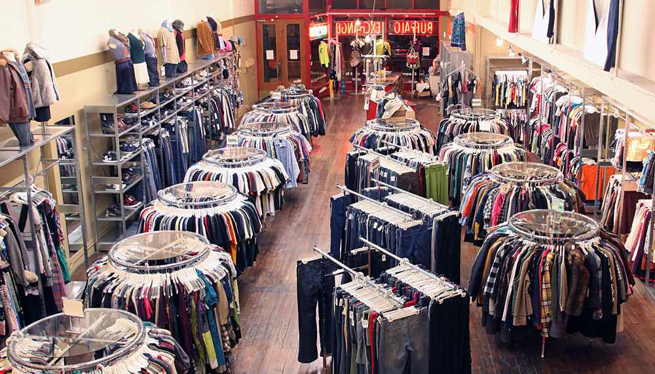
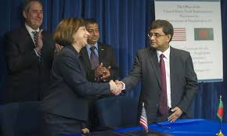
পণ্য বিনিময়

Slide 20
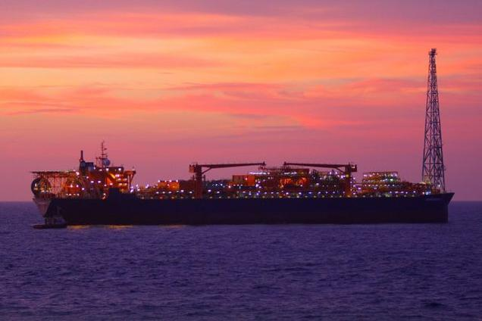
পরিবহন

Slide 21
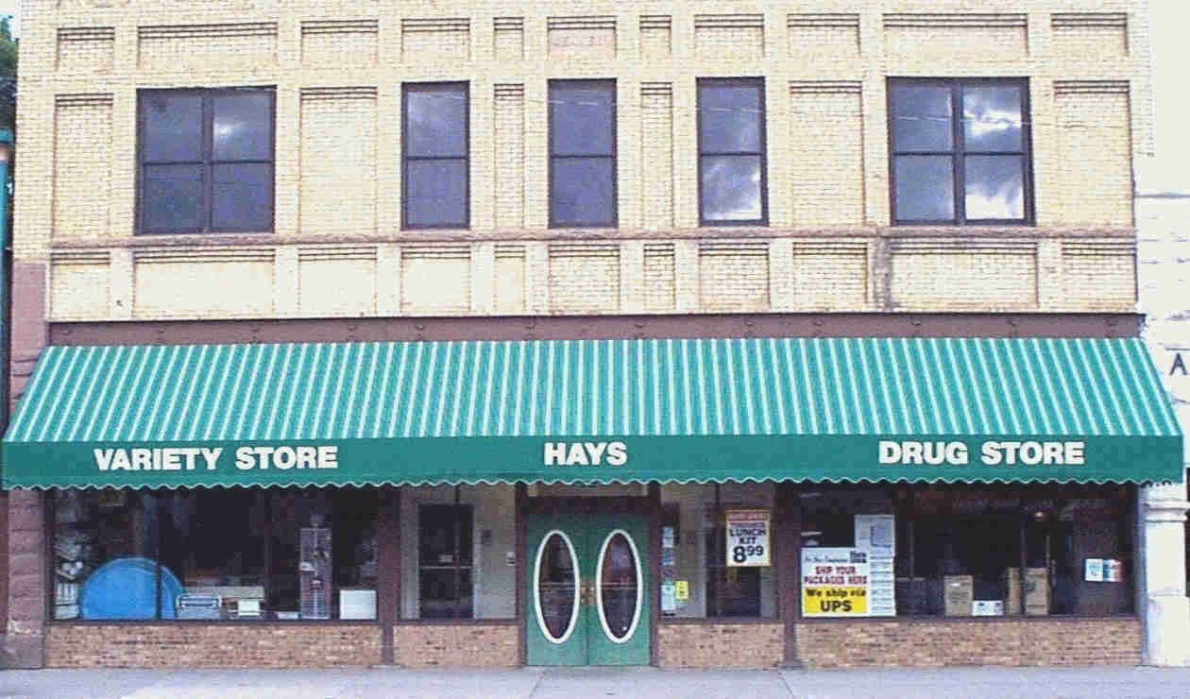
গুদামজাতকরণ

Slide 22
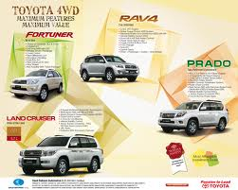
বিজ্ঞাপন

Slide 23
প্রত্যক্ষ সেবা
অর্থ উপার্জনের উদ্দেশ্যে স্বাধীন পেশায় নিয়োজিত ডাক্তার,উকিল, প্রকৌশলী প্রভৃতি পেশাজিবী বিভিন্ন সেবাকর্ম অর্থের বিনিময়ে প্রদান করে থাকেন।এসকল সেবাকর্ম বা বৃত্তি প্রত্যক্ষ সেবা হিসাবে পরিচিত। যেমনঃডাক্তারি ক্লিনিক, আইন চেম্বার, প্রকৌশলী ফার্ম,অডিট ফার্ম ইত্যাদি।প্রত্যক্ষ সেবা আধুনিক ব্যবসায়ের একটি গুরুত্বপূর্ণ শাখা।

Slide 24

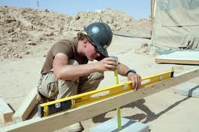
প্রত্যক্ষ সেবা
ডাক্তারি
প্রকৌশলবৃত্তি

Slide 25
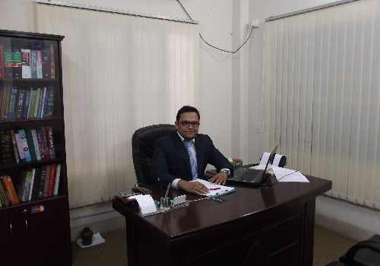
প্রত্যক্ষ সেবা (আইনবৃত্তি )

Slide 26
দলীয় কাজ
দলঃ ক
শিল্পকে কত ভাগে ভাগ করা হয়েছে প্রতিটির একটি করে উদাহরণ দাও।
দলঃখ
প্রত্যক্ষ সেবাকে কত ভাগে ভাগ করা হয়েছে প্রতিটির একটি করে উদাহরণ দাও।

Slide 27
মূল্যায়ণ
শিল্প কী?
শিল্পকে প্রধাণত কয় ভাগে ভাগ করা যায়?
বাণিজ্য কী?
বাণিজ্যের ক্ষেত্রে বিভিন্ন ধরনের কাজগুলো কী কী ?
প্রত্যক্ষ সেবা কী?

Slide 28

বাড়ির কাজ
তোমার বাড়ির আশেপাশের এমন কতগুলো ব্যবসার নাম লিখ তার
মধ্যে কোনটি শিল্প, বাণিজ্য, প্রত্যক্ষ সেবা তা চিহ্নিত কর।

Slide 29

ধন্যবাদ

